Slide 1
Pesquisa Operacional
Método Gráfico
Prof. Me. Diego Fernandes Emiliano Silva

Slide 2
Apresentação
Programação Linear (PL) consiste em métodos para resolver problemas, onde pretendemos otimizar determinado objetivo sujeito à um conjunto de restrições
O presente material irá apresentar a técnica de resolução de problemas de PL pelo Método Gráfico
Este método permite resolver com facilidade problemas que envolvam até duas variáveis de decisão

Slide 3
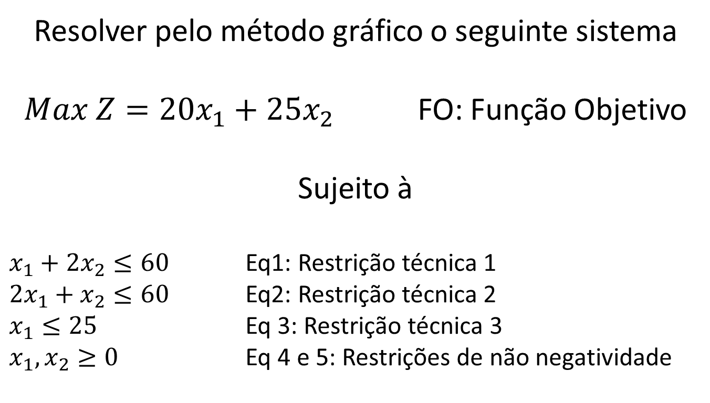
Exemplo
Resolver pelo método gráfico o seguinte sistema
$Max Z=20x_{1}+25x_{2}$ FO: Função Objetivo
Sujeito à
$x_{1}+2x_{2}≤60$ Eq1: Restrição técnica 1
$2x_{1}+x_{2}≤60$ Eq2: Restrição técnica 2
$x_{1}≤25$ Eq 3: Restrição técnica 3
$x_{1}, x_{2}≥0$ Eq 4 e 5: Restrições de não negatividade

Slide 4
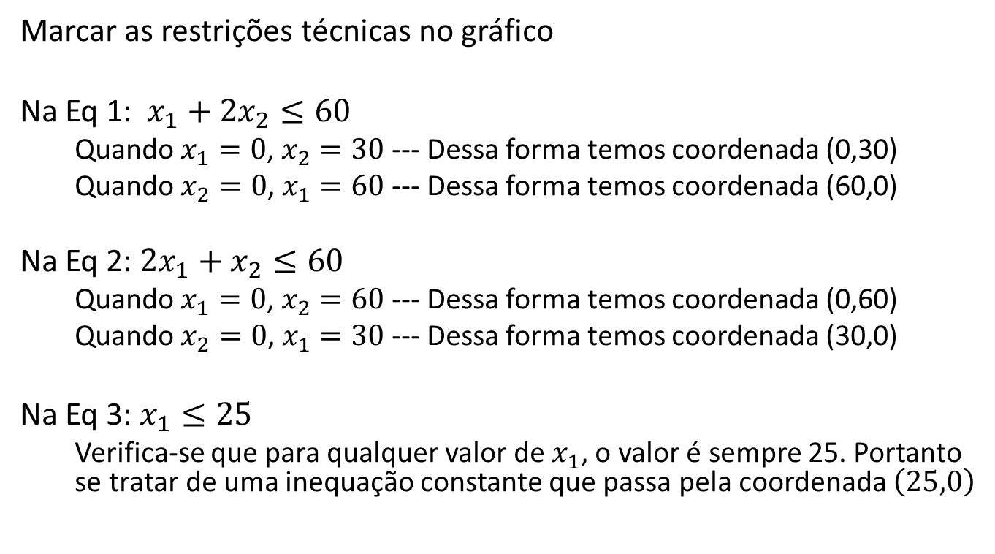
Passo 1
Marcar as restrições técnicas no gráfico
Na Eq 1: $x_{1}+2x_{2}≤60$
Quando $x_{1}=0$, $x_{2}=30$ --- Dessa forma temos coordenada (0,30)
Quando $x_{2}=0$, $x_{1}=60$ --- Dessa forma temos coordenada (60,0)
Na Eq 2: $2x_{1}+x_{2}≤60$
Quando $x_{1}=0$, $x_{2}=60$ --- Dessa forma temos coordenada (0,60)
Quando $x_{2}=0$, $x_{1}=30$ --- Dessa forma temos coordenada (30,0)
Na Eq 3: $x_{1}≤25$
Verifica-se que para qualquer valor de $x_{1}$, o valor é sempre 25. Portanto se tratar de uma inequação constante que passa pela coordenada $\left(25,0\right)$

Slide 5
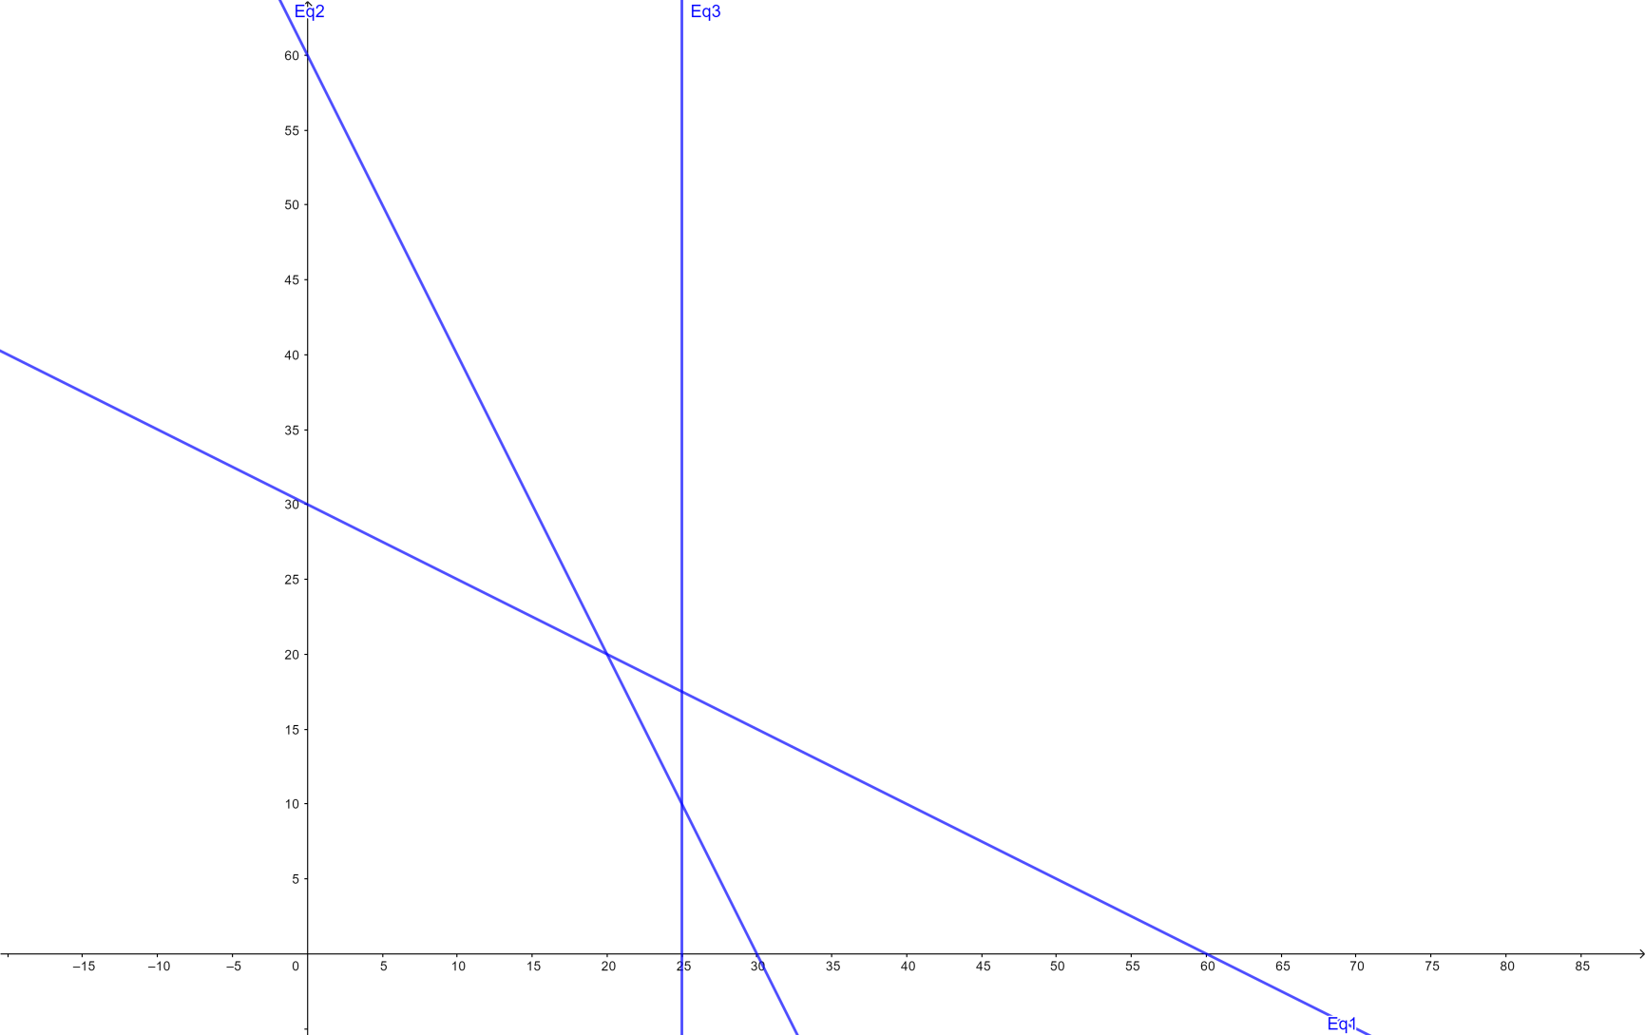
Gráfico - passo 1

Slide 6
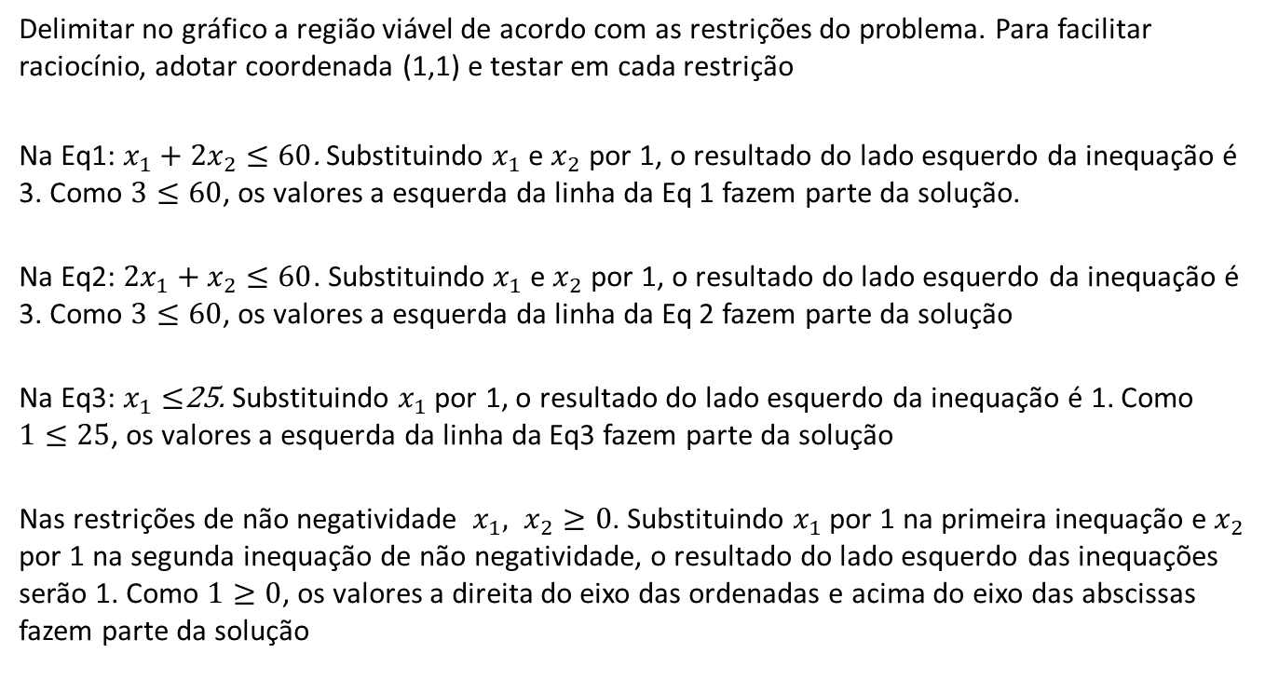
Passo 2
Delimitar no gráfico a região viável de acordo com as restrições do problema. Para facilitar raciocínio, adotar coordenada (1,1) e testar em cada restrição
Na Eq1: $x_{1}+2x_{2}≤60$. Substituindo $x_{1}$ e $x_{2}$ por 1, o resultado do lado esquerdo da inequação é 3. Como $3≤60$, os valores a esquerda da linha da Eq 1 fazem parte da solução.
Na Eq2: $2x_{1}+x_{2}≤60$. Substituindo $x_{1}$ e $x_{2}$ por 1, o resultado do lado esquerdo da inequação é 3. Como $3≤60$, os valores a esquerda da linha da Eq 2 fazem parte da solução
Na Eq3: $x_{1}≤$25. Substituindo $x_{1}$ por 1, o resultado do lado esquerdo da inequação é 1. Como $1≤25$, os valores a esquerda da linha da Eq3 fazem parte da solução
Nas restrições de não negatividade $x_{1}, x_{2}≥0$. Substituindo $x_{1}$ por 1 na primeira inequação e $x_{2}$ por 1 na segunda inequação de não negatividade, o resultado do lado esquerdo das inequações serão 1. Como $1≥0$, os valores a direita do eixo das ordenadas e acima do eixo das abscissas fazem parte da solução

Slide 7
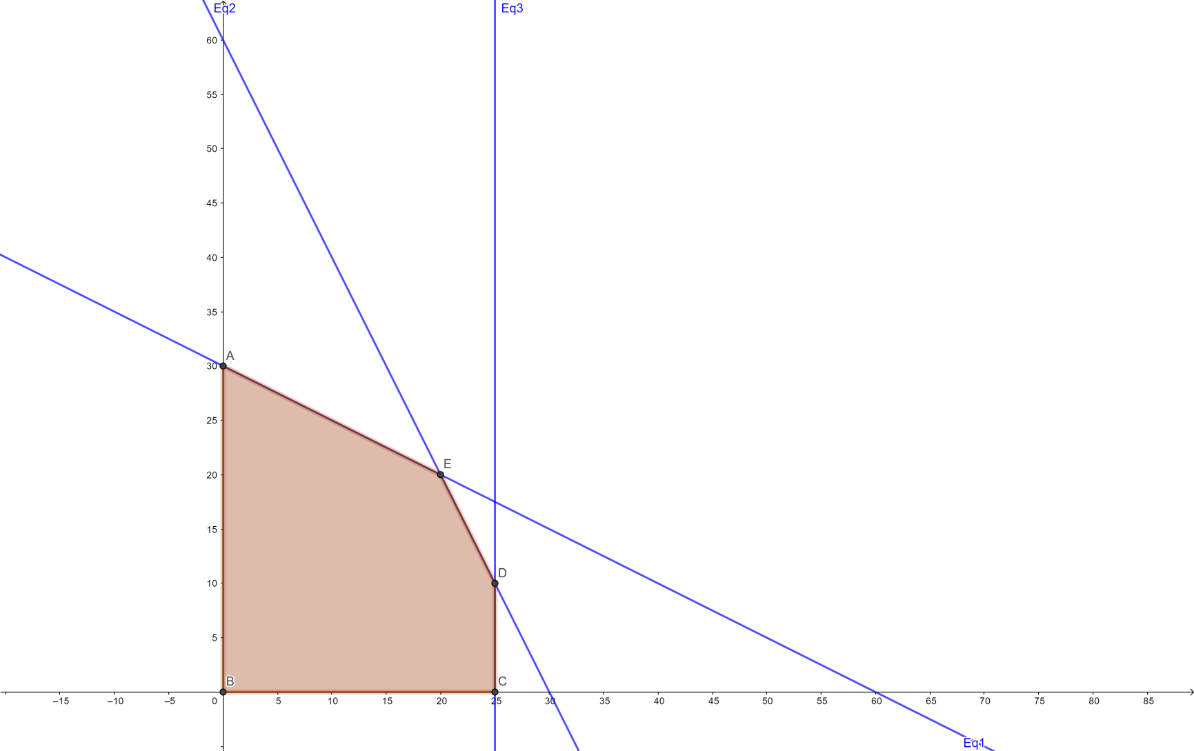
Gráfico - passo 2

Slide 8
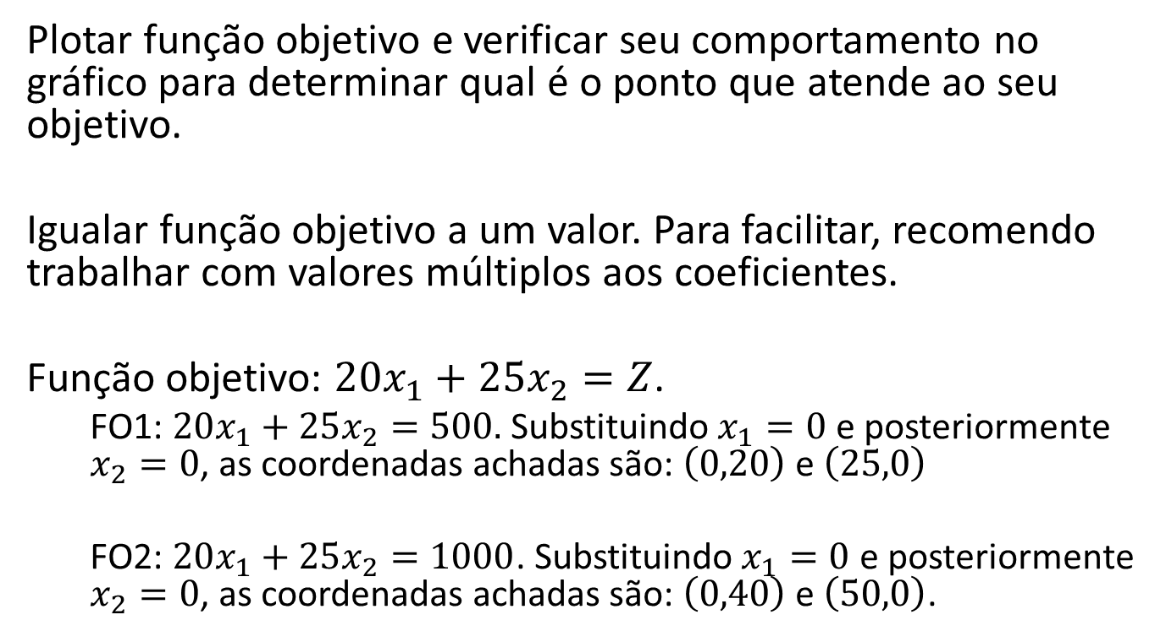
Passo 3
Plotar função objetivo e verificar seu comportamento no gráfico para determinar qual é o ponto que atende ao seu objetivo.
Igualar função objetivo a um valor. Para facilitar, recomendo trabalhar com valores múltiplos aos coeficientes.
Função objetivo: $20x_{1}+25x_{2}=Z$.
FO1: $20x_{1}+25x_{2}=500.$Substituindo $x_{1}=0$ e posteriormente $x_{2}=0$, as coordenadas achadas são: $\left(0,20\right)$ e $\left(25,0\right)$
FO2: $20x_{1}+25x_{2}=1000$. Substituindo $x_{1}=0$ e posteriormente $x_{2}=0$, as coordenadas achadas são: $\left(0,40\right)$ e $\left(50,0\right)$.

Slide 9
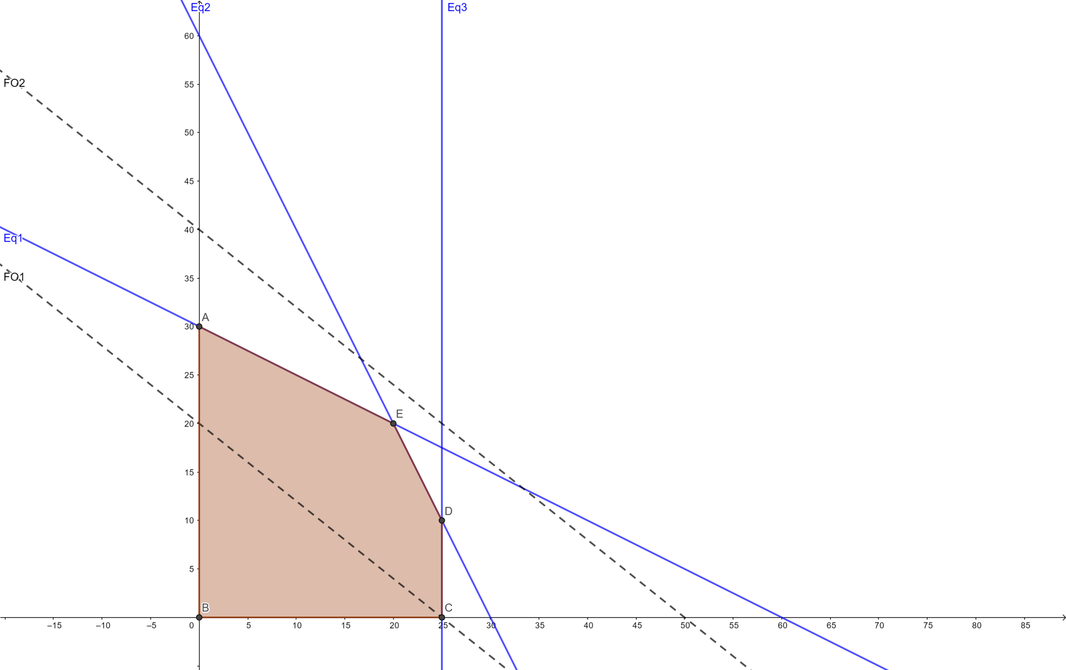
Gráfico – passo 3

Slide 10
Passo 4
Determinar se existe solução ou soluções e seu ponto ótimo
Pelo gráfico do passo 3, verifica-se que quanto mais distante a função objetivo, maior o resultado
Como o objetivo do problema é maximizar z, verifica-se que a função objetivo que maximiza o resultado deve passar pelo ponto E do gráfico
O ponto E é o cruzamento da Eq1 com a Eq2

Slide 11
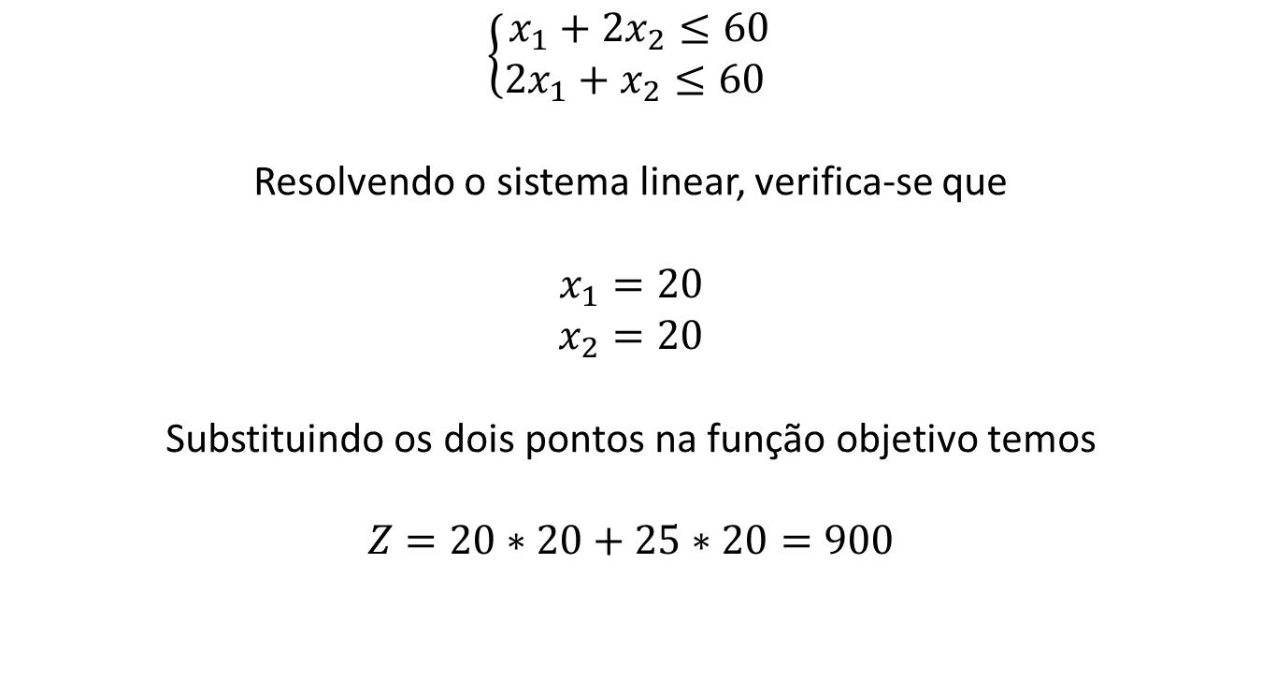
Passo 4
$$\left\{\begin{aligned}x_{1}+2x_{2}≤60 \\ 2x_{1}+x_{2}≤60 \end{aligned}\right.$$
Resolvendo o sistema linear, verifica-se que
$x_{1}=20$
$x_{2}=20$
Substituindo os dois pontos na função objetivo temos
$$Z=20∗20+25∗20=900$$

Slide 12
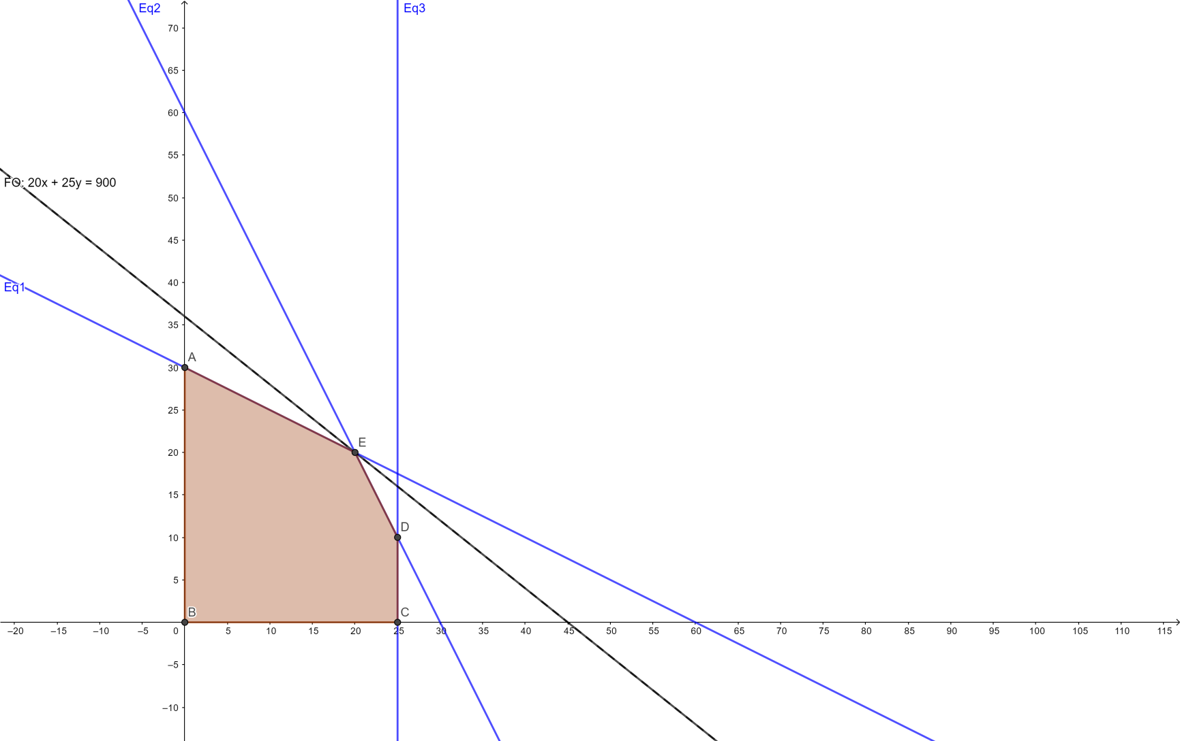
Gráfico – passo 4

